Slide 1
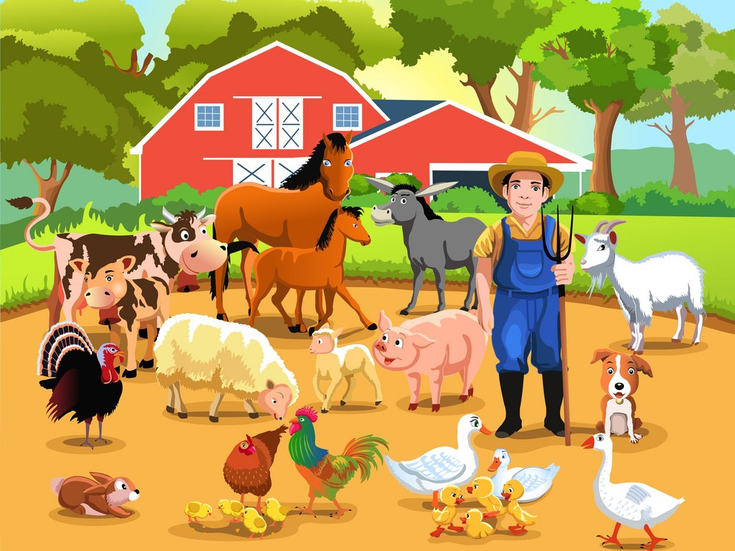
ЖИВОТИЊЕ И БИЉКЕ
ПРИРОДА И ДРУШТВО 4. РАЗРЕД

Slide 2
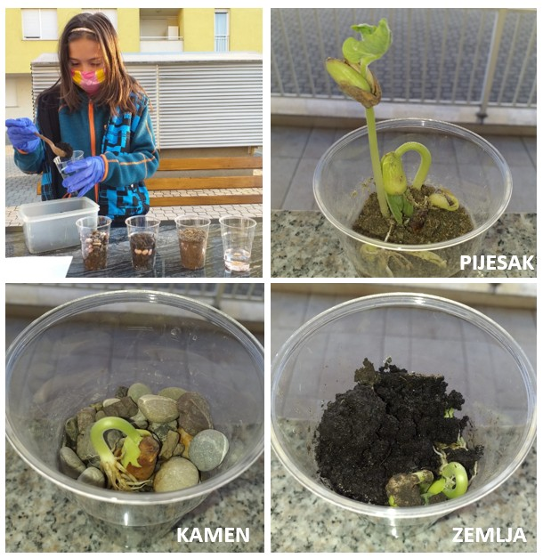
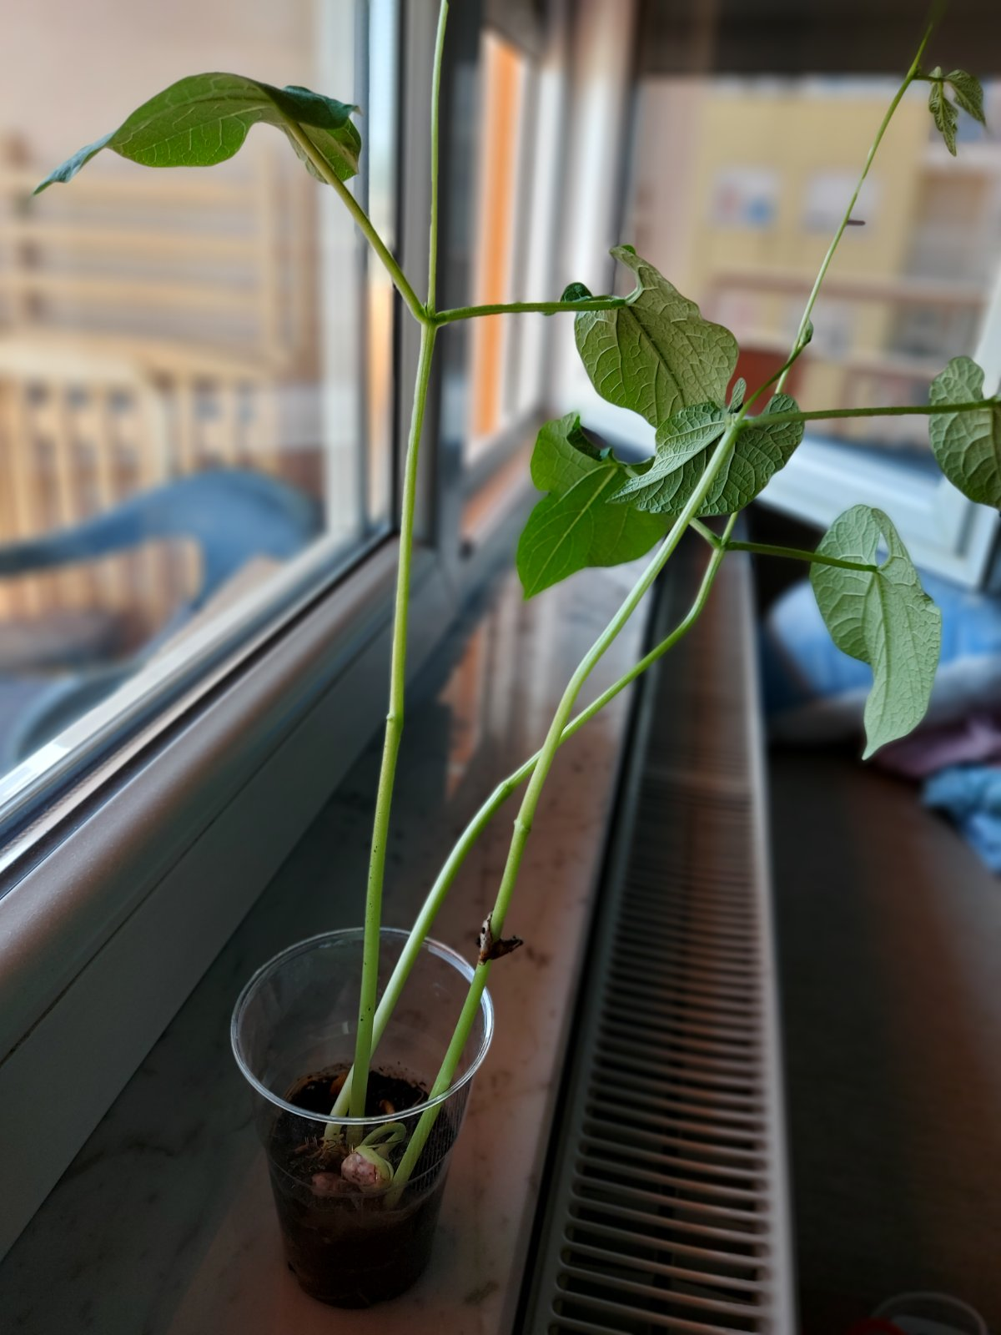
МАЛИ БАШТОВАНИ
ПРИРОДА И ДРУШТВО 4. РАЗРЕД

Slide 3
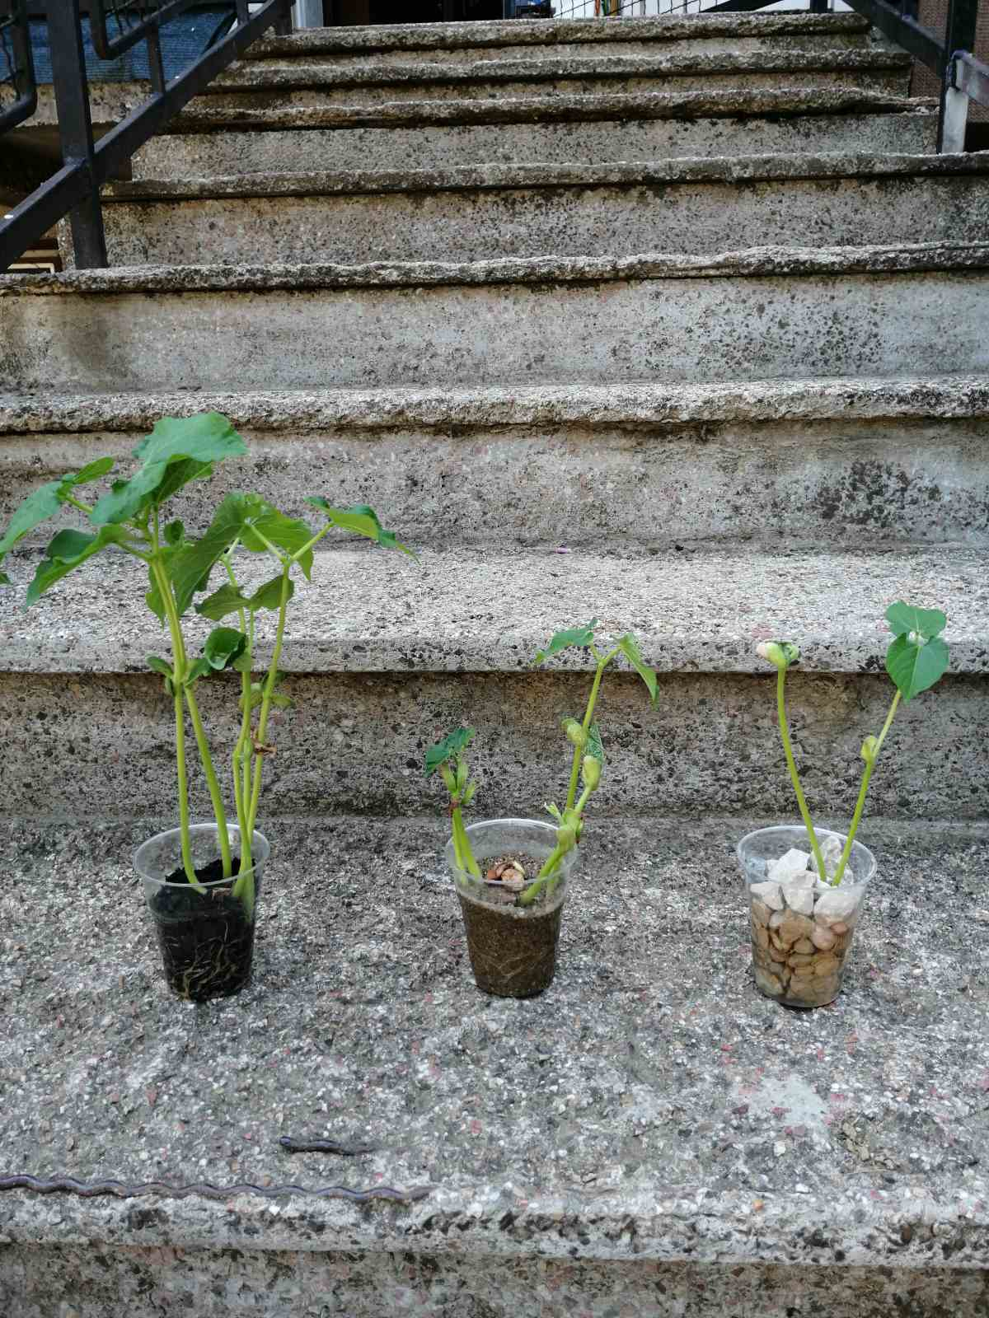
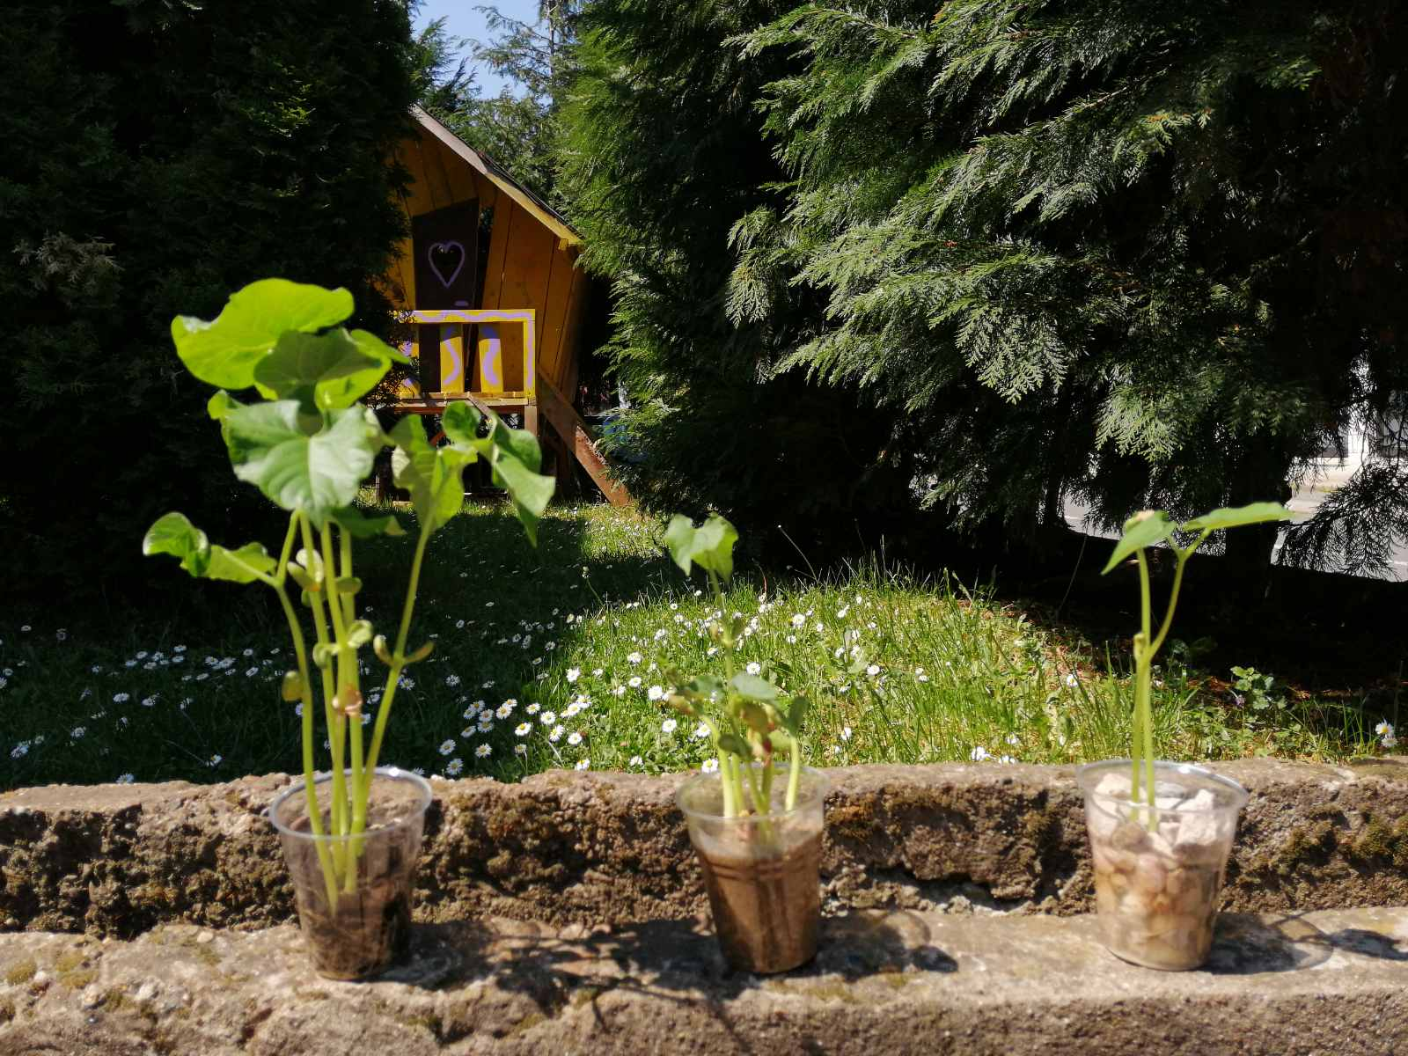
ПРИРОДА И ДРУШТВО 4. РАЗРЕД

Slide 4
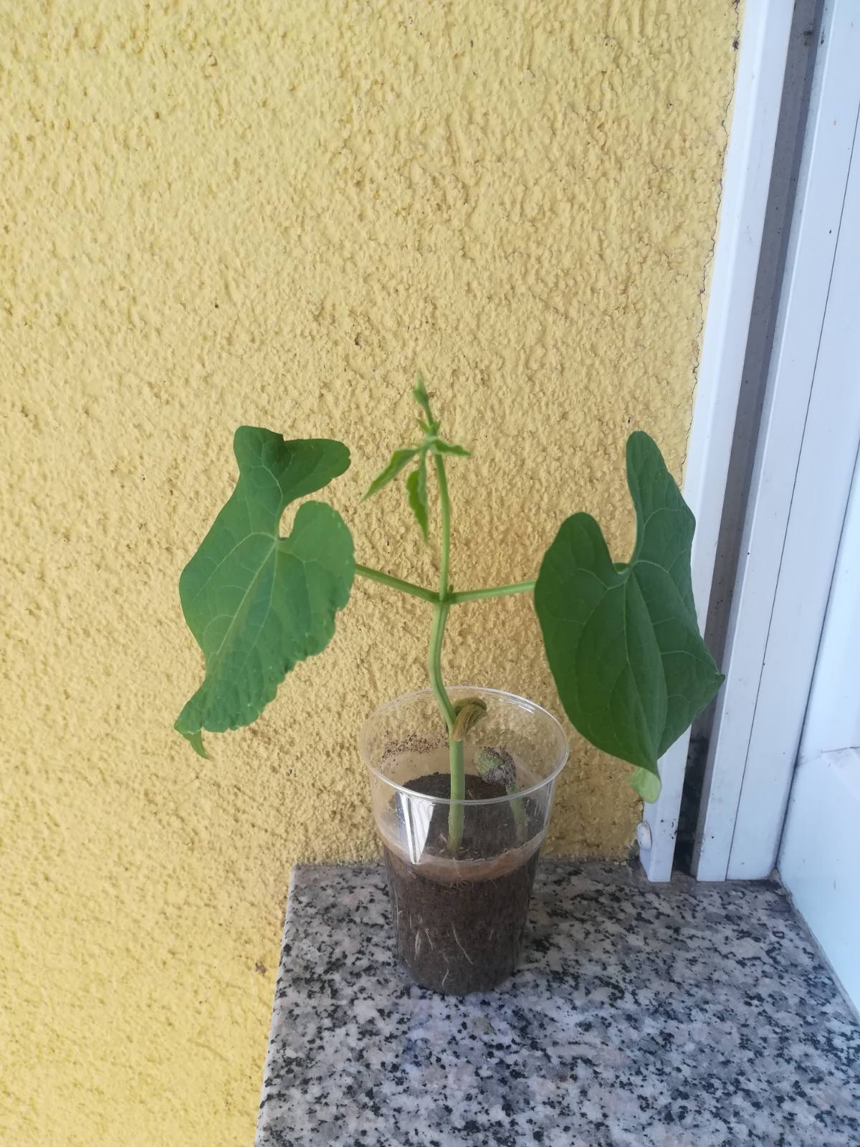
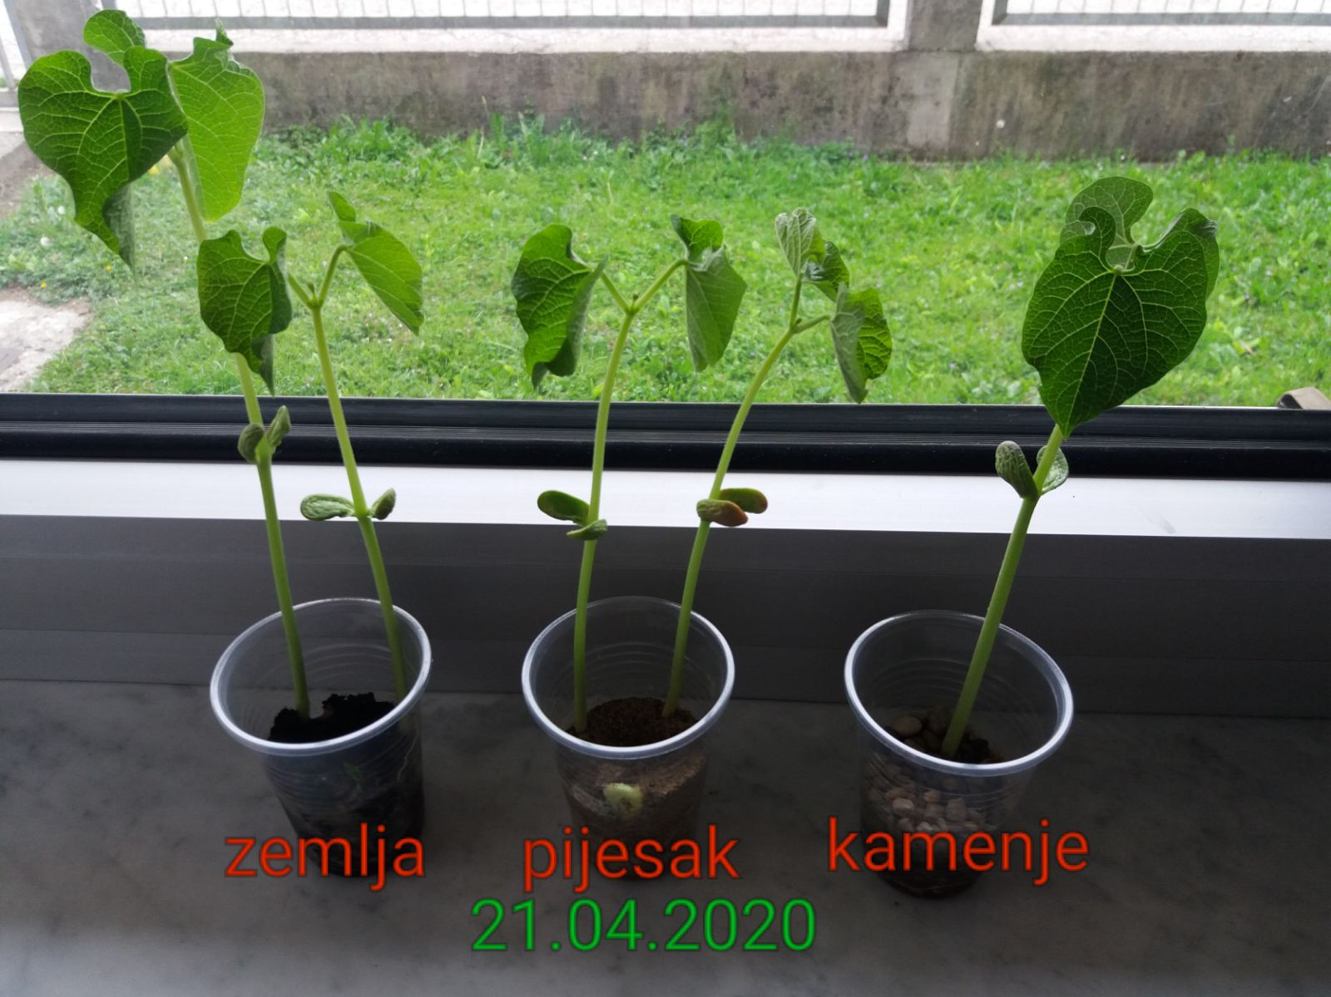
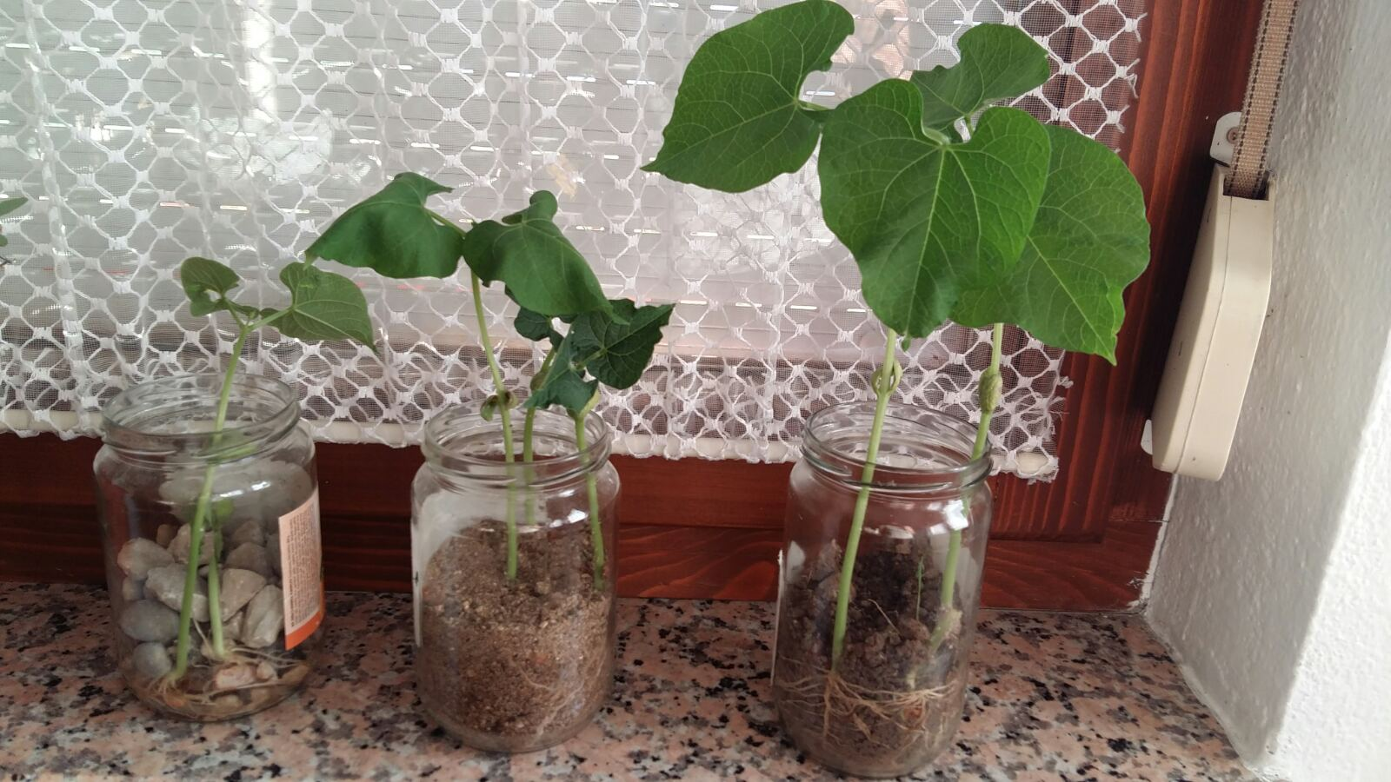
ПРИРОДА И ДРУШТВО 4. РАЗРЕД

Slide 5
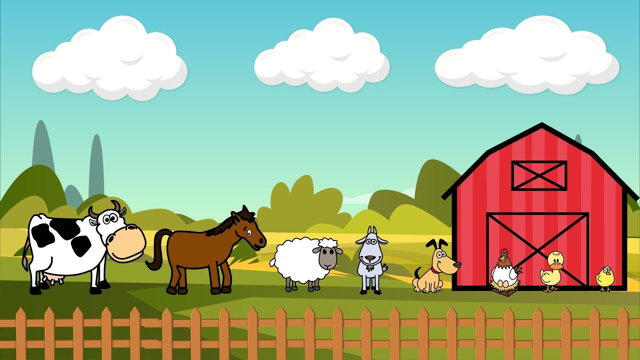
„НА ФАРМИ“
ПРИРОДА И ДРУШТВО 4. РАЗРЕД

Slide 6
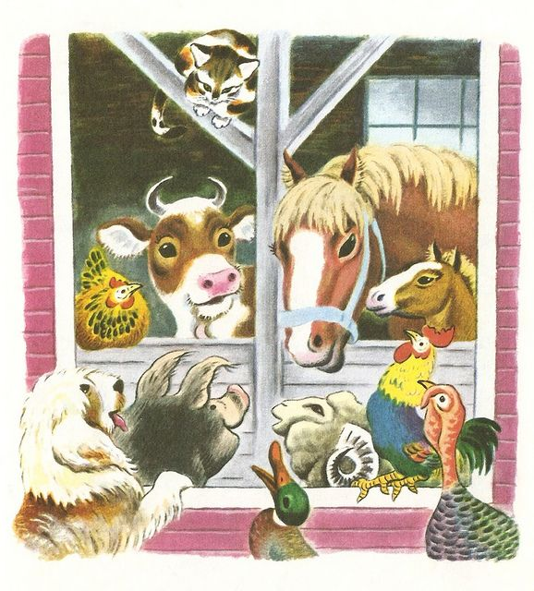
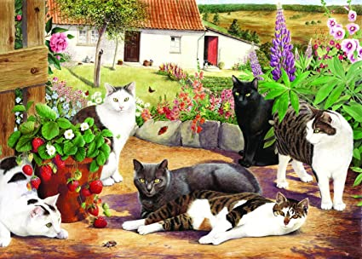
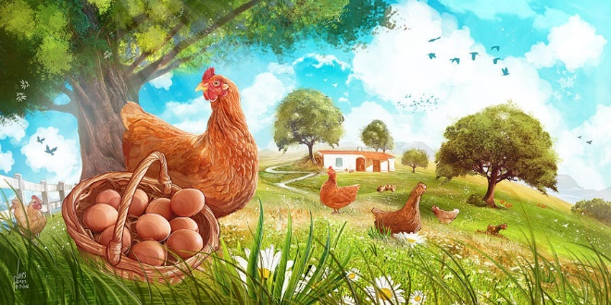
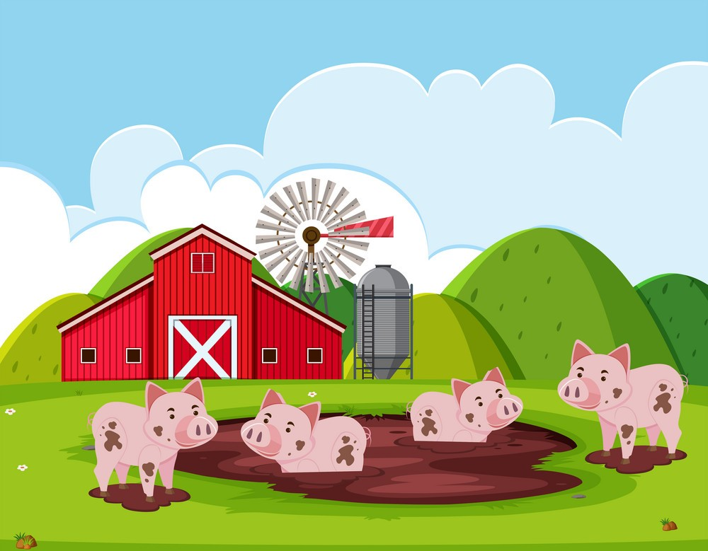
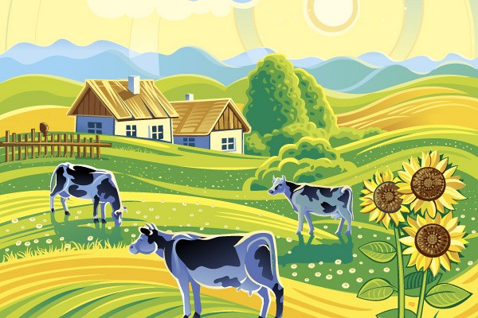
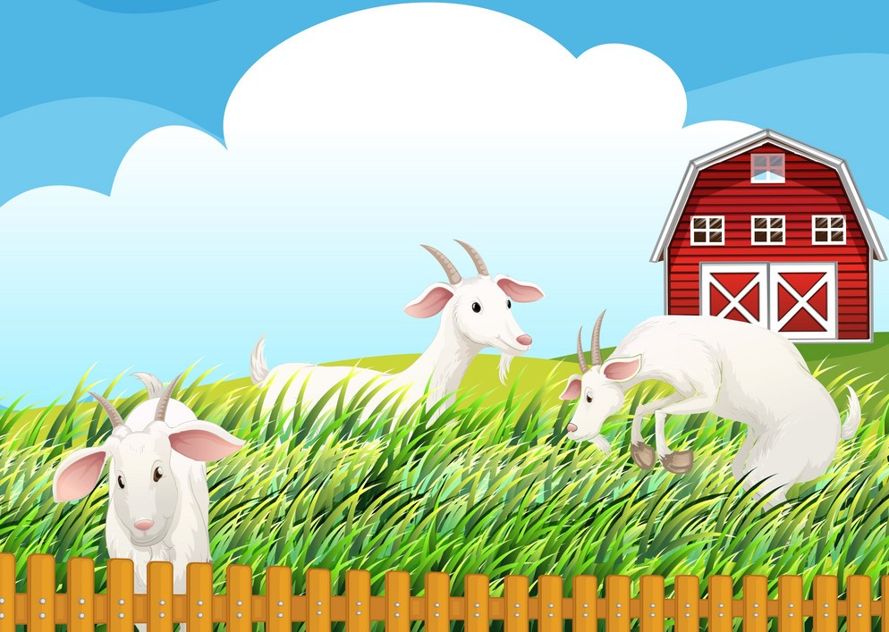

Slide 7
КВИЗ:
1. Заједничка обиљежја свих домаћих животиња, као и других
живих бића су:
А. Брзо расту.
Б. Дишу, хране се, расту, размножавају се, развијају се и угину.
В. Користе квалитетну храну.
2. Ко обезбјеђује услове за правилан раст и развој домаћих
животиња?
А. Сами себи обезбјеђују.
Б. Живе у групама и свако брине о себи.
В. Човјек им обезбјеђује неопходне услове за правилан раст и
развој.
ПРИРОДА И ДРУШТВО 4. РАЗРЕД

Slide 8
3. У групу копитара убрајамо:
А. Коња и магарца.
Б. Свињу и овцу.
В. Перад.
4. Спада у крупну стоку. Тијело јој је прекривено кратком длаком различитих боја. Ноге јој завршавају већим ноктима – папцима и има рогове на глави. То је:
А. Овца.
Б. Свиња.
В. Крава.
ПРИРОДА И ДРУШТВО 4. РАЗРЕД

Slide 9
5. Перје и вуну нам дају, а они су:
А. Овца, патка и кокош.
Б. Коњ, крава и магарац.
В. Свиња и коза.
6. Главни дијелови биљке су:
А. Коријен, лист, стабло и цвијет.
Б. Коријен, стабло, цвијет и плод.
В. Коријен, стабло, лист, цвијет и плод.
ПРИРОДА И ДРУШТВО 4. РАЗРЕД

Slide 10
7. Чему служи коријен?
А. Учвршћује биљку за тло.
Б. Производи храну.
В. Држи биљку усправном.
8. Која је улога цвијета?
А. Храни биљку.
Б. Даје биљци неопходне минерале.
В. Служи за размножавање.
ПРИРОДА И ДРУШТВО 4. РАЗРЕД

Slide 11
9. Најважнији услови за развој биљке су:
А. Зелени листови.
Б. Плодно земљиште, вода (влага), свјетлост, топлота и ваздух.
В. Брига и пажња човјека.
10. У једногодишње биљке убрајамо:
А. Грашак, пасуљ, кукуруз и пшеница.
Б. Мрква, купус и шећена репа.
В. Дрвеће, маслаччак и јагода.
ПРИРОДА И ДРУШТВО 4. РАЗРЕД

